Slide 1
Razlike u razvijenosti
Priredio Marko Vladić

Slide 2
1. Koja od država s grafikona je najmanje razvijena?
Njemačka
Poljska
Rumunjska

Slide 3
TOČAN ODGOVOR!

Slide 4
NETOČAN ODGOVOR!

Slide 5
2. Što označava definicija napisana ispod pitanja?
BDP
BDP po stanovniku
BND
BND po stanovniku

Slide 6
TOČAN ODGOVOR!

Slide 7
NETOČAN ODGOVOR!

Slide 8
3. Kako nazivamo najrazvijenije gospodarsko područje Europe?
Plava banana
Zlatna banana
Žuta banana

Slide 9
TOČAN ODGOVOR!

Slide 10
NETOČAN ODGOVOR!

Slide 11
4. U koju skupinu prema BND-u spadaju sve države Sjeverne Europe?
Niski dohodak
Niži srednji dohodak
Viši srednji dohodak
Visoki dohodak

Slide 12
TOČAN ODGOVOR!

Slide 13
NETOČAN ODGOVOR!

Slide 14
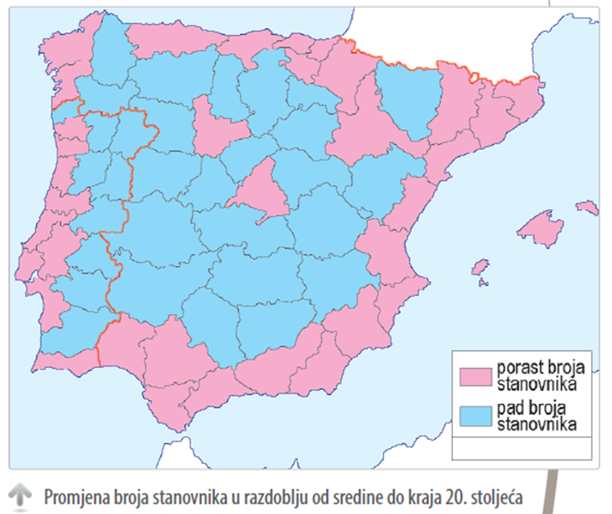
5. Koji proces prikazuje priložena karta?
Industrijalizacija
Litoralizacija
Tercijarizacija
Urbanizacija

Slide 15
TOČAN ODGOVOR!

Slide 16
NETOČAN ODGOVOR!

Slide 17

ČESTITAM!!!

